Slide 1



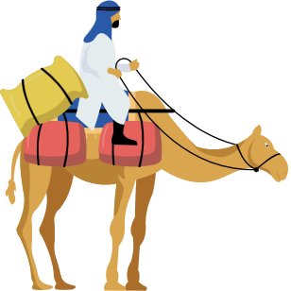



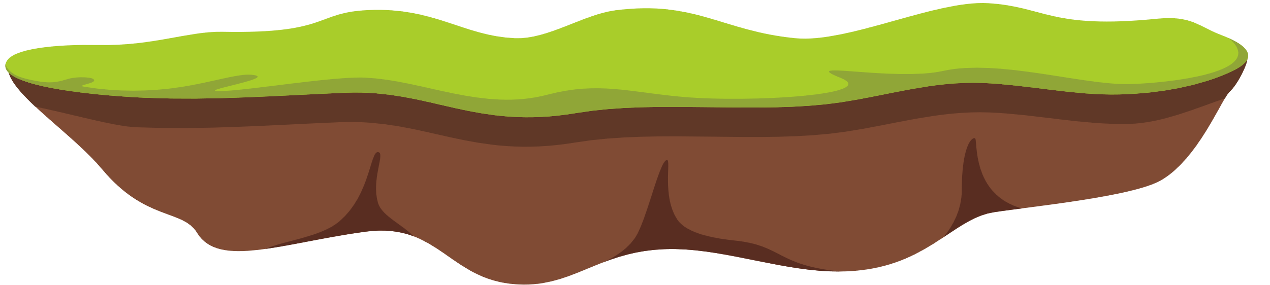
NABI ADAM A.S. MANUSIA PERTAMA
Pendidikan Agama Islam
Kelas I
KKG PAI Kota Banjar

Slide 2
Tujuan Pembelajaran
Mengenal kisah Nabi Adam a.s.
Meneladani sikap Nabi Adam a.s.
Mengetahui bahwa Nabi Adam a.s. adalah manusia pertama ciptaan Allah.

Slide 3
Video Pembelajaran
Mengenal kisah Nabi Adam a.s.
Klik link di atas
Simak video dengan baik dan jawab pertanyaannya

Slide 4
Siapakah Nabi Adam a.s.?
Nabi Adam a.s. adalah manusia pertama yang diciptakan oleh Allah
Nabi Adam a.s. diciptakan dari tanah oleh Allah.
Allah mengajarkan Nabi Adam a.s. berbagai pengetahuan.

Slide 5
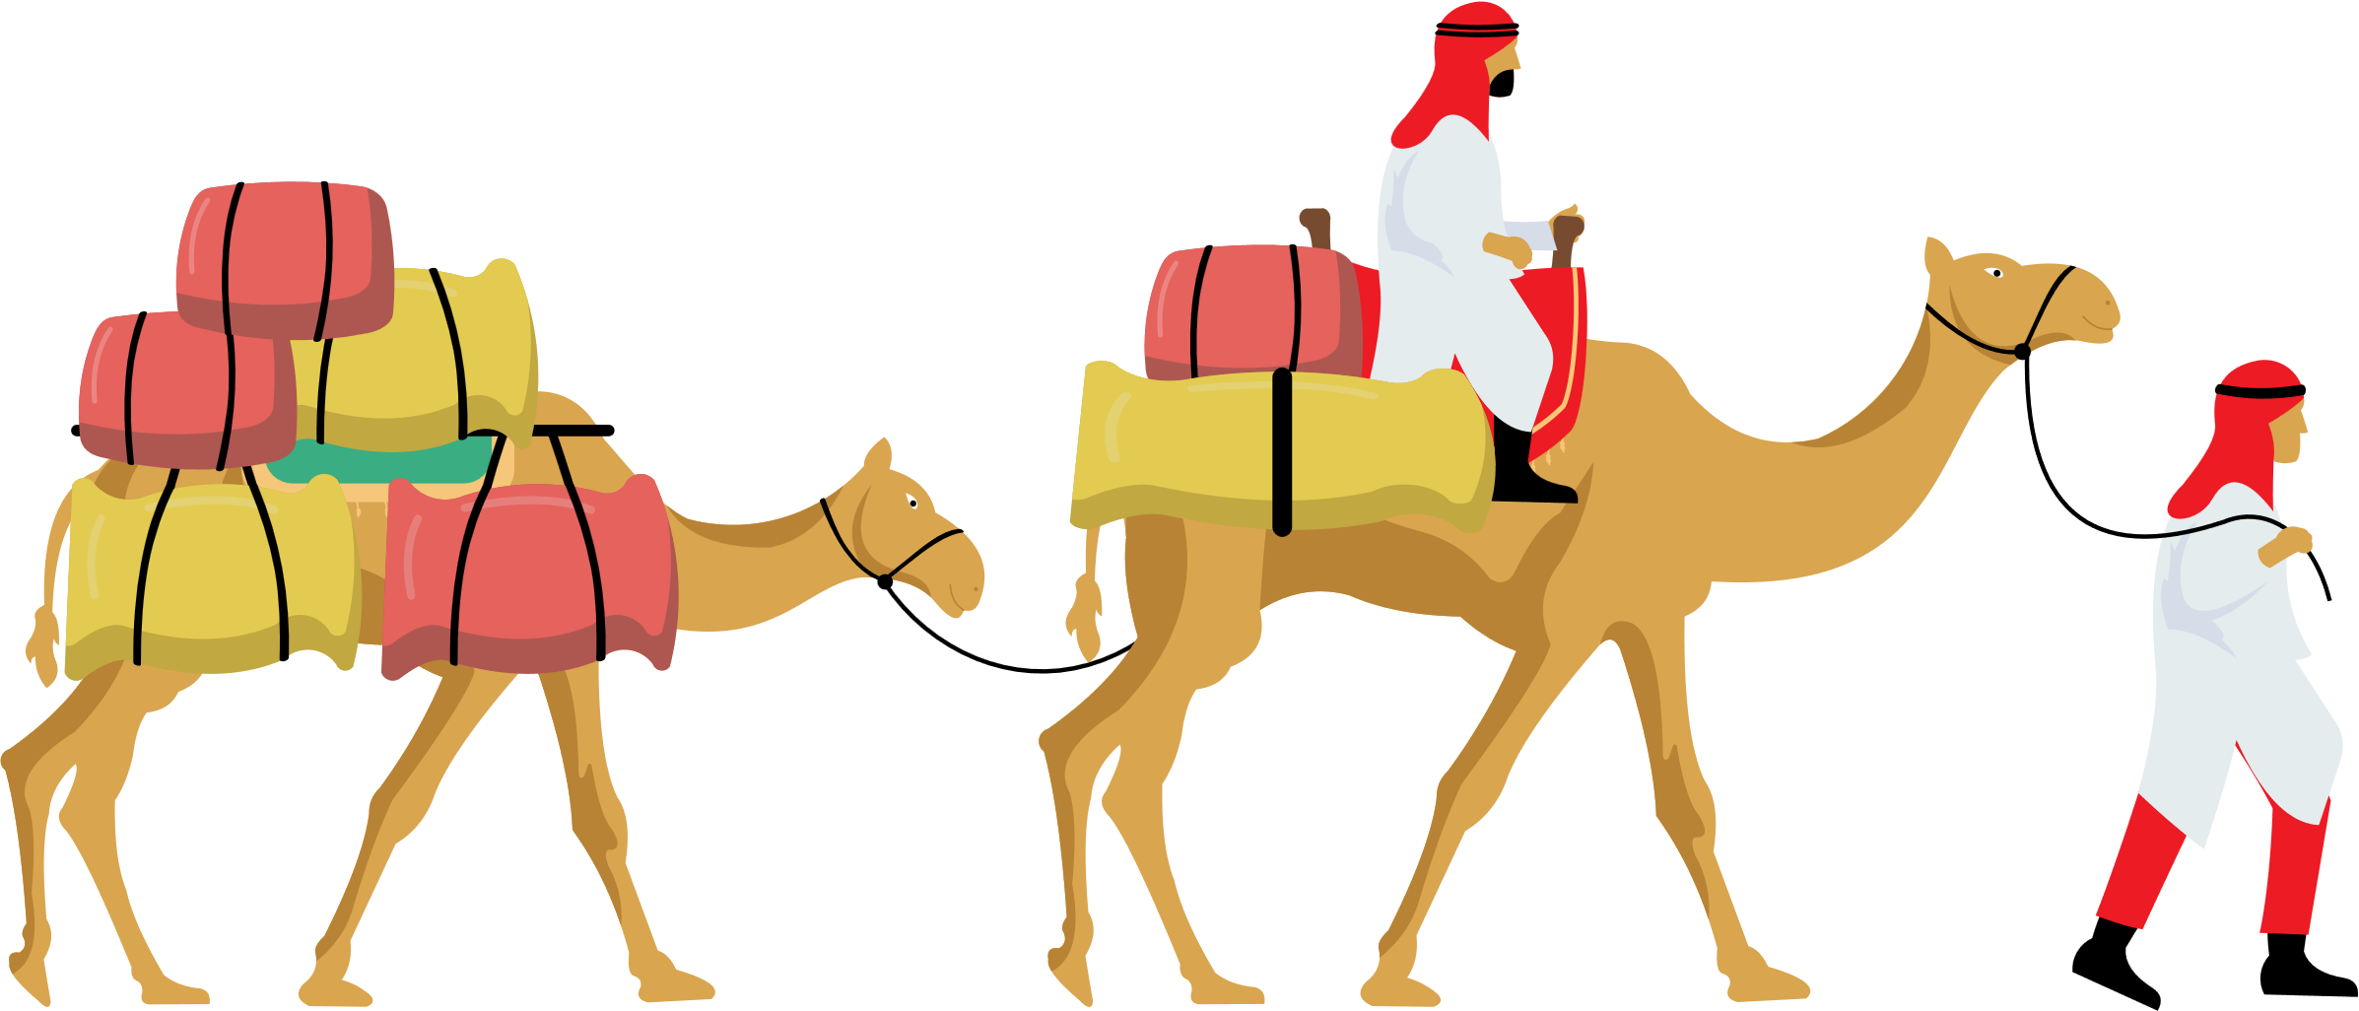
Istri Nabi Adam a.s.
Istri Nabi Adam a.s. bernama Hawa.
Nabi Adam a.s. dan Siti Hawa tinggal di surga.

Slide 6

Kisah di Surga
Nabi Adam a.s. dan Hawa hidup bahagia di surga.
Allah melarang Nabi Adam a.s. memakan buah dari satu pohon (khuldi).
Iblis membujuk mereka hingga melanggar larangan Allah.

Slide 7
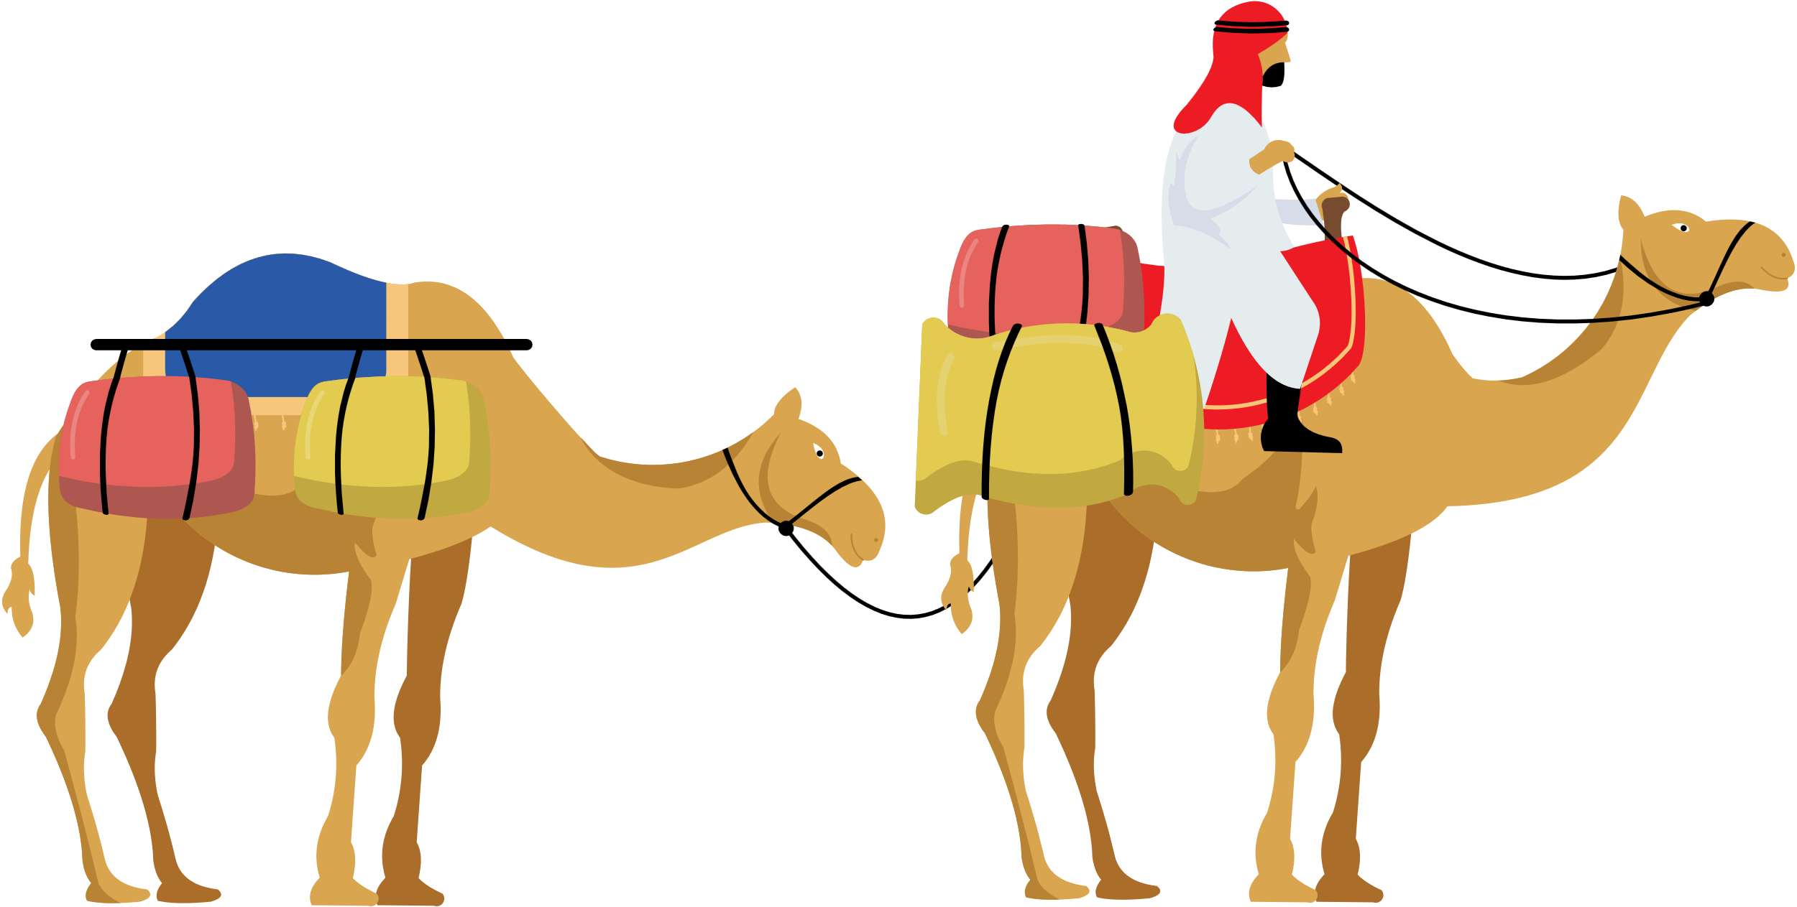
Turun ke Bumi
Karena melanggar perintah Allah, Nabi Adam a.s. dan Hawa diturunkan ke bumi.
Nabi Adam a.s. hidup di bumi, bertobat dan memohon ampun kepada Allah.

Slide 8

Hikmah Kisah Nabi Adam a.s.
Manusia harus selalu taat kepada Allah.
Jika berbuat salah, kita harus bertobat.
Allah Maha Pengampun bagi hamba-Nya yang mau bertobat

Slide 9




Sifat Teladan Nabi Adam a.s.
Sabar
Bertobat
Rajin belajar
Taat kepada Allah

Slide 10

Apa yang Bisa Kita Lakukan?
Selalu taat pada perintah Allah.
Rajin belajar seperti Nabi Adam a.s.
Mengakui kesalahan dan meminta maaf jika salah.

Slide 11

Terima Kasih
Nabi Adam a.s. adalah manusia pertama ciptaan Allah.
Kita harus meneladani sifat baik Nabi Adam a.s.: sabar, taat, dan rajin belajar.
Jika berbuat salah, jangan lupa bertobat.

Slide 12


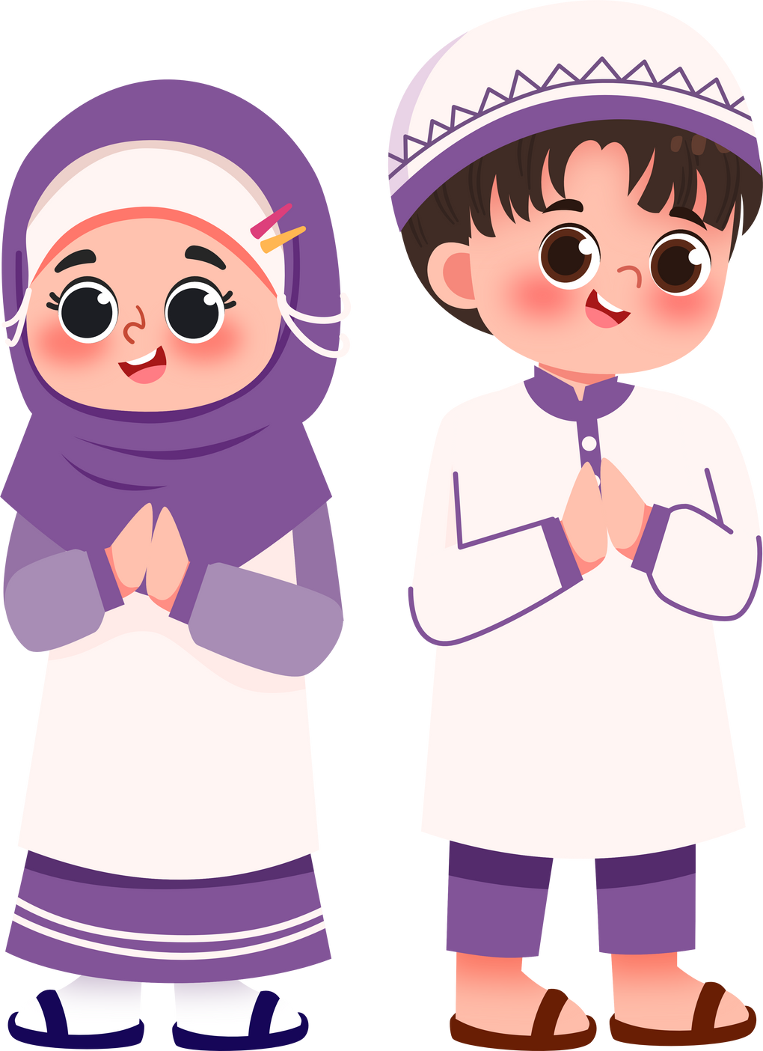
Kuis
Nabi Adam Manusia Pertama
Pendidikan Agama Islam Kelas 1

Slide 13



Petunjuk:
Pilih jawaban yang benar
Lihat gambar dan tebak isinya
Jangan lupa baca “Bismillah” ya!
Jawablah dengan jujur dan semangat!

Slide 14

Soal 1
Siapakah manusia pertama yang diciptakan Allah?
a. Nabi Isa A.S.
b. Nabi Muhammad S.A.W
c. Nabi Adam A.S.

Slide 15

Jawaban 1
Siapakah manusia pertama yang diciptakan Allah?
a. Nabi Isa A.S.
b. Nabi Muhammad S.A.W
c. Nabi Adam A.S.

Slide 16
Soal 2
Nabi Adam A.S. diciptakan oleh?
a. Malaikat
b. Allah
c. Nabi Nuh a.s.

Slide 17
Jawaban 2
Nabi Adam A.S. diciptakan oleh?
a. Malaikat
b. Allah
c. Nabi Nuh A.S.

Slide 18
Isian Singkat
1.
Nabi Pertama adalah?
2.
Nabi Adam diciptakan oleh?
3.
Kita harus taat kepada?

Slide 19
Jawaban
1.
Nabi Pertama adalah?
Nabi Adam A.S.
2.
Nabi Adam diciptakan oleh?
Allah SWT
3.
Kita harus taat kepada?
Allah SWT

Slide 20
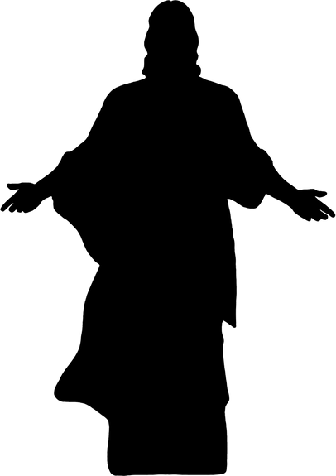
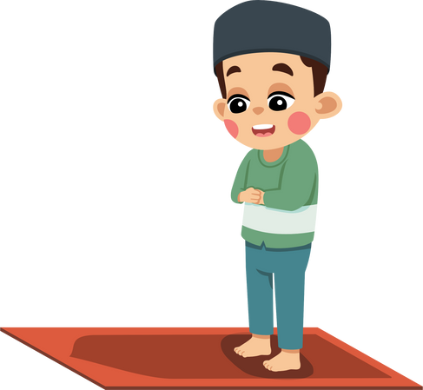

Cocokkan!
Sikap tidak baik
Nabi Adam A.S.
Taat kepada allah

Slide 21
Cocokkan!
Sikap tidak baik
Nabi Adam A.S.
Taat kepada allah

Slide 22
Penutup Kuis
Keren! Kamu sudah belajar tentang Nabi Adam A.S.!
Ingat ya:
Nabi Adam A.S. adalah manusia pertama
Kita harus meneladani kebaikan dan ketaatannya
Allah menciptakan kita semua dan kita harus bersyukur

